Slide 1

チーム６
金山 川田 真野 宮田

Slide 2
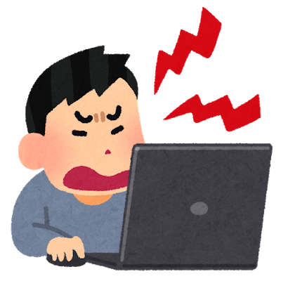
開発の背景
PCとスマートフォン
PCからスマートフォンが主流になりPCの操作に不慣れな人が増えてきている。
遠隔授業が始まってから他コースの生徒にPCの操作について聞かれた。
は？
なんやこれ！
現在PCでしか出来ない簡単な機能を、スマートフォンでも実装することが出来れば便利ではないのだろうか？

Slide 3
開発の背景
良く聞かれた問題
・ファイルの展開・圧縮
・複数の写真を１つにまとめたい
・やっぱりPCは難しい
現在スマホでは既存のアプリでファイル操作が可能だが非常に操作が複雑である。
そこで新たにファイルの操作をするアプリケーションを開発する。
更に操作を簡略化する
指1つで直感的操作ができるようにする

Slide 4
機能
ファイルの圧縮と解凍
ファイルのコピー・移動
名前変更

Slide 5
UIの例

Slide 6
開発環境
開発環境
OS
言語
Windows 10
java
Android Studio

Slide 7
開発スケジュール

